Slide 1
657 Sayılı Devlet Memurları Kanunu

Slide 2
İçindekiler
1.Kapsam, Amaç, Temel İlkeler, İstihdam Şekilleri
2.Ödev ve Sorumluluklar
3.Genel Haklar
4.Yasaklar
5.Sınıflandırma
6.Memurluğa Alınma Usul ve Şartları
7.Adaylık
8.Atama-Yer Değiştirme Türleri
9.Devlet Memurluğunda İlerleme ve Yükselmeler

Slide 3
İçindekiler
10.Yer- Değiştirmeler
11.Memurluğun Sona Ermesi-Çekilmesi
12.Çalışma Saatleri ve İzinler
13.Siciller ve Ödüllendirme
14.Disiplin ve Disiplin Cezaları
15.Görevden Uzaklaştırma
16.Mali Haklar
17.Sosyal Haklar ve Yardımlar
18.6245 Sayılı Harcırah Kanunu
19.Devlet Memurlarının Hizmet İçi Eğitim Yoluyla Yetiştirilmesi
20.Çeşitli Hükümler

Slide 4
BÖLÜM:1
KAPSAM, AMAÇ,TEMEL İLKELER,
İSTİHDAM ŞEKİLLERİ

Slide 5
Kapsam:
Madde:1 Bu Kanun, Genel ve Katma Bütçeli Kurumlar, İl Özel İdareleri, Belediyeler, İl Özel İdareleri ve Belediyelerin kurdukları birlikler ile bunlara bağlı döner sermayeli kuruluşlarda, kanunlarla kurulan fonlarda, kefalet sandıklarında veya Beden Terbiyesi Bölge Müdürlüklerinde çalışan memurlar hakkında uygulanır.
Sözleşmeli ve geçici personel hakkında bu Kanunda belirtilen özel hükümler uygulanır.

Slide 6
Anayasa Mahkemesi üye ve yedek üyeleri ile raportörleri; hakimlik ve savcılık mesleklerinde veya bu mesleklerden sayılan görevlerde bulunanlar, Danıştay ve Sayıştay meslek mensupları ve Sayıştay savcı ve yardımcıları, Üniversitelerin, İktisadi ve Ticari İlimler Akademilerinin, Devlet Mühendislik ve Mimarlık Akademilerinin, Devlet Güzel Sanatlar Akademilerinin, Türkiye ve Orta - Doğu Amme İdaresi Enstitüsünün öğretim üye ve yardımcıları, Cumhurbaşkanlığı Senfoni Orkestrası üyeleri, Genelkurmay Mehteran Bölüğü Sanatkarları, Devlet Tiyatrosu ile Devlet Opera ve Balesi ve Belediye Opera ve tiyatroları ile şehir ve belediye konservatuar ve orkestralarının sanatkar memurları, uzman memurları, uygulatıcı uzman memurları ve stajyerleri; Spor-Toto Teşkilatında çalışan personel; subay, astsubay, uzman çavuş ve uzman jandarmalar ile Emniyet Teşkilatı mensupları özel kanunları hükümlerine tabidir.

Slide 7

Amaç:
Madde 2 – Bu Kanun, Devlet memurlarının hizmet şartlarını, niteliklerini, atanma ve yetiştirilmelerini, ilerleme ve yükselmelerini, ödev, hak, yüküm ve sorumluluklarını, aylıklarını ve ödeneklerini ve diğer özlük işlerini düzenler.

Slide 8
Temel ilkeler:
Madde 3 – Bu kanunun temel ilkeleri şunlardır:
Sınıflandırma:
A) Devlet kamu hizmetleri görevlerini ve bu görevlerde çalışan Devlet memurlarını görevlerin gerektirdiği niteliklere ve mesleklere göre sınıflara ayırmaktır.
Kariyer:
B) Devlet memurlarına, yaptıkları hizmetler için lüzumlu bilgilere ve yetişme şartlarına uygun şekilde, sınıfları içinde en yüksek derecelere kadar ilerleme imkanını sağlamaktır.
Liyakat:
C) Devlet kamu hizmetleri görevlerine girmeyi, sınıflar içinde ilerleme ve yükselmeyi, görevin sona erdirilmesini liyakat sistemine dayandırmak ve bu sistemin eşit imkanlarla uygulanmasında Devlet memurlarını güvenliğe sahip kılmaktır.

Slide 9
İstihdam şekilleri:
Madde 4 – Kamu hizmetleri; memurlar, sözleşmeli personel, geçici personel ve işçiler eliyle gördürülür.
A) Memur:
Mevcut kuruluş biçimine bakılmaksızın, Devlet ve diğer kamu tüzel kişiliklerince genel idare esaslarına göre yürütülen asli ve sürekli kamu hizmetlerini ifa ile görevlendirilenler, bu Kanunun uygulanmasında memur sayılır.
Yukarıdaki tanımlananlar dışındaki kurumlarda genel politika tespiti, araştırma, planlama, programlama, yönetim ve denetim gibi işlerde görevli ve yetkili olanlar da memur sayılır.

Slide 10
B) Sözleşmeli personel:
Cumhurbaşkanlığınca geçici olarak sözleşme ile çalıştırılmasına karar verilen ve işçi sayılmayan kamu hizmeti görevlileridir.

Slide 11
Ancak, yabancı uyrukluların; tarihi belge ve eski harflerle yazılmış arşiv kayıtlarını değerlendirenlerin mütercimlerin; tercümanların; Millî Eğitim Bakanlığında norm kadro sonucu ortaya çıkan öğretmen ihtiyacının kadrolu öğretmen istihdamıyla kapatılamaması hallerinde öğretmenlerin; dava adedinin azlığı nedeni ile kadrolu avukat istihdamının gerekli olmadığı yerlerde avukatlarını, (....)kadrolu istihdamın mümkün olamadığı hallerde tabip veya uzman tabiplerin; Adli Tıp Müessesesi uzmanlarının; Devlet Konservatuarları sanatçı öğretim üyelerinin; İstanbul Belediyesi Konservatuarı sanatçılarının; bu Kanuna tâbi kamu idarelerinde ve dış kuruluşlarda belirli bazı hizmetlerde çalıştırılacak personelin de zorunlu hallerde sözleşme ile istihdamları caizdir.

Slide 12
Sözleşmeli personel seçiminde uygulanacak sınav ile istisnaları, bunlara ödenebilecek ücretlerin üst sınırları ile verilecek iş sonu tazminatı miktarı, kullandırılacak izinler ve bu hususlara ilişkin esas ve usûller Cumhurbaşkanlığınca kararlaştırılır.

Slide 13
C) Geçici personel:
Bir yıldan az süreli veya mevsimlik hizmet olduğuna Devlet Personel Başkanlığı ve Hazine ve Maliye Bakanlığının görüşlerine dayanılarak Cumhurbaşkanlığınca karar verilen görevlerde ve belirtilen ücret ve adet sınırları içinde sözleşme ile çalıştırılan ve işçi sayılmayan kimselerdir.

Slide 14

D) İşçiler:
(A), (B) ve (C) fıkralarında belirtilenler dışında kalan ve ilgili mevzuatı gereğince tahsis edilen sürekli işçi kadrolarında belirsiz süreli iş sözleşmeleriyle çalıştırılan sürekli işçiler ile mevsimlik veya kampanya işlerinde ya da orman yangınıyla mücadele hizmetlerinde ilgili mevzuatına göre geçici iş pozisyonlarında altı aydan az olmak üzere belirli süreli iş sözleşmeleriyle çalıştırılan geçici işçilerdir. Bunlar hakkında bu Kanun hükümleri uygulanmaz.

Slide 15
Dört istihdam şekli dışında personel çalıştırılamayacağı:
Madde 5 – Bu Kanuna tabi kurumlar, dördüncü maddede yazılı dört istihdam şekli dışında personel çalıştıramazlar.

Slide 16
BÖLÜM:2
ÖDEV VE SORUMLULUKLAR

Slide 17


Sadakat:
Devlet memurları,
Türkiye Cumhuriyeti
Anayasasına ve
kanunlarına
Sadakatle bağlı kalmak
ve milletin Hizmetinde
Türkiye Cumhuriyeti
kanunlarını sadakatle
uygulamak zorundadırlar.

Slide 18
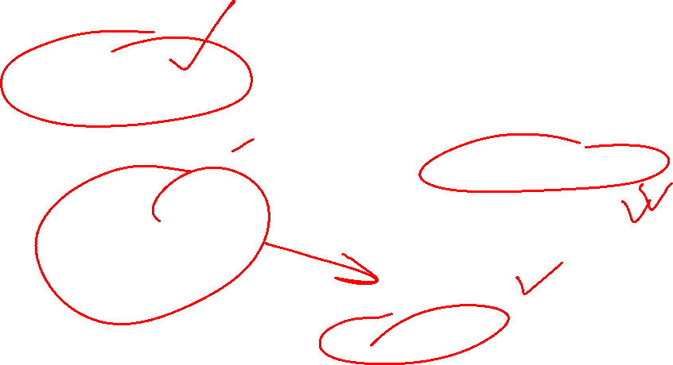
Tarafsızlık ve devlete bağlılık:
Madde 7 – Devlet memurları siyasi partiye üye olamazlar, herhangi bir siyasi parti, kişi veya zümrenin yararını veya zararını hedef tutan bir davranışta bulunamazlar; görevlerini yerine getirirlerken dil, ırk, cinsiyet, siyasi düşünce, felsefi inanç, din ve mezhep gibi ayırım yapamazlar; hiçbir şekilde siyasi ve ideolojik amaçlı beyanda ve eylemde bulunamazlar ve bu eylemlere katılamazlar.
Devlet memurları her durumda Devletin menfaatlerini korumak mecburiyetindedirler.

Slide 19

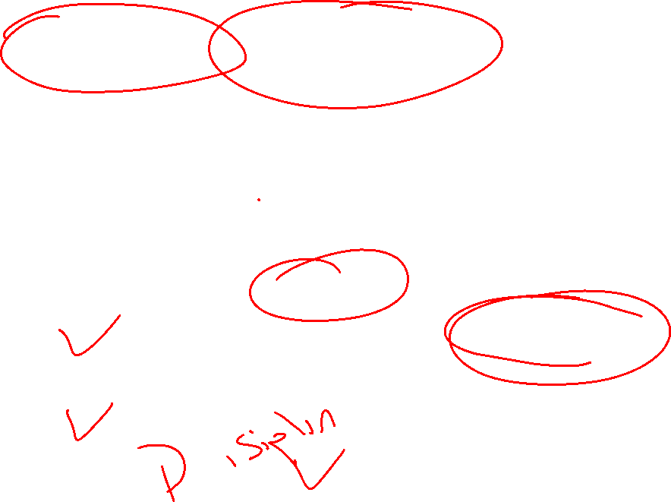
Davranış ve işbirliği:
Madde 8 – Devlet memurları, resmi sıfatlarının gerektirdiği itibar ve güvene layık olduklarını hizmet içindeki ve dışındaki davranışlarıyla göstermek zorundadırlar.
Devlet memurlarının işbirliği içinde çalışmaları esastır.

Slide 20
Yurt dışında davranış:
Madde 9 – Devlet memurlarından sürekli veya geçici görevle veya yetişme, inceleme ve araştırma için yabancı memleketlerde bulunanlar Devlet itibarını veya görev haysiyetini zedeleyici fiil ve davranışlarda bulunamazlar.

Slide 21
Amir durumda olan devlet memurlarının görev ve sorumlulukları:
Madde 10 – Devlet memurları amiri oldukları kuruluş ve hizmet birimlerinde kanun, tüzük ve yönetmeliklerle belirlenen görevleri zamanında ve eksiksiz olarak yapmaktan ve yaptırmaktan, maiyetindeki memurlarını yetiştirmekten, hal ve hareketlerini takip ve kontrol etmekten görevli sorumludurlar.

Slide 22

Amir, maiyetindeki memurlara hakkaniyet ve eşitlik içinde davranır. Amirlik yetkisini kanun, tüzük ve yönetmeliklerde belirtilen esaslar içinde kullanır.
Amir, maiyetindeki memurlara kanunlara aykırı emir veremez ve maiyetindeki memurdan hususi bir menfaat temin edecek bir talepte bulunamaz, hediyesini kabul edemez ve borç alamaz.

Slide 23
Devlet memurlarının görev ve sorumlulukları:
Madde 11 – Devlet memurları kanun, tüzük ve yönetmeliklerde belirtilen esaslara uymakla ve amirler tarafından verilen görevleri yerine getirmekle yükümlü ve görevlerinin iyi ve doğru yürütülmesinden amirlerine karşı sorumludurlar.

Slide 24
Devlet memuru amirinden aldığı emri, Anayasa, kanun, tüzük ve yönetmelik hükümlerine aykırı görürse, yerine getirmez ve bu aykırılığı o emri verene bildirir. Amir emrinde ısrar eder ve bu emrini yazı ile yenilerse, memur bu emri yapmaya mecburdur. Ancak emrin yerine getirilmesinden doğacak sorumluluk emri verene aittir.
Konusu suç teşkil eden emir, hiçbir suretle yerine getirilmez; yerine getiren kimse sorumluluktan kurtulamaz.
Acele hallerde kamu düzeninin ve kamu güvenliğinin korunması için kanunla gösterilen istisnalar saklıdır.

Slide 25
Kişisel sorumluluk ve zarar:
Madde 12 – Devlet memurları, görevlerini dikkat ve itina ile yerine getirmek ve kendilerine teslim edilen Devlet malını korumak ve her an hizmete hazır halde bulundurmak için gerekli tedbirleri almak zorundadırlar.
Devlet memurunun kasıt, kusur, ihmal veya tedbirsizliği sonucu idare zarara uğratılmışsa, bu zararın ilgili memur tarafından rayiç bedeli üzerinden ödenmesi esastır.
Zararların ödettirilmesinde bu konudaki genel hükümler uygulanır. Ancak fiilin meydana geldiği tarihte en alt derecenin birinci kademesinde bulunan memurun brüt aylığının yarısını geçmeyen zararlar, kabul etmesi halinde disiplin amiri veya yetkili disiplin kurulu kararına göre ilgili memurca ödenir.

Slide 26
Kişilerin uğradıkları zararlar:
Madde 13 – Kişiler kamu hukukuna tabi görevlerle ilgili olarak uğradıkları zararlardan dolayı bu görevleri yerine getiren personel aleyhine değil, ilgili kurum aleyhine dava açarlar. Ancak, Devlet dairelerine tevdi veya bu dairelerce tahsil veya muhafaza edilen para ve para hükmündeki değerli kağıtların ilgili personel tarafından zimmete geçirilmesi halinde, zimmete geçirilen miktar, cezai takibat sonucu beklenmeden Hazine tarafından hak sahibine ödenir. Kurumun, genel hükümlere göre sorumlu personele rücu hakkı saklıdır.

Slide 27
İşkence ya da zalimane, gayri insani veya haysiyet kırıcı muamele suçları nedeniyle Avrupa İnsan Hakları Mahkemesince verilen kararlar sonucunda Devletçe ödenen tazminatlardan dolayı sorumlu personele rücu edilmesi hakkında da yukarıdaki fıkra hükmü uygulanır.

Slide 28
Mal bildirimi:
Madde 14 – Devlet memurları, kendileriyle, eşlerine ve velayetleri altındaki çocuklarına ait taşınır ve taşınmaz malları, alacak ve borçları hakkında, özel kanunda yazılı hükümler uyarınca, mal bildirimi verirler.

Slide 29


Basına bilgi veya demeç verme:
Madde 15 – Devlet Memurları, kamu görevleri hakkında basına, haber ajanslarına veya radyo ve televizyon kurumlarına bilgi veya demeç veremezler. Bu konuda gerekli bilgi ancak bakanın yetkili kılacağı illerde görevli valiler veya yetkili kılacağı görevli tarafından verilebilir.
Askeri hizmet ile ilgili bilgiler özel kanunların yetkili, kıldığı personel dışın da hiç bir kimse tarafından açıklanamaz.

Slide 30

Resmi belge, araç ve gereçlerin yetki verilen mahaller dışına çıkarılmaması ve iadesi:
Madde 16 – Devlet memurları görevleri ile ilgili resmi belge araç ve gereçleri, yetki verilen mahaller dışına çıkaramazlar, hususi işlerinde kullanamazlar.
Devlet memurları görevleri icabı kendilerine teslim edilen resmi belge, araç ve gereçlere dikkat ve özen göstermek zorundadır. Bu zorunluluk memurun mirasçılarına da şamildir.

Slide 31
BÖLÜM:3
GENEL HAKLARI

Slide 32
GENEL HAKLAR
Uygulamayı isteme hakkı,
Güvenlik,
Emeklilik,
Çekilme,
Müracaat,Şikayet ve Dava Açma,
Sendika Kurma,
İzin,
Kavuşturma ve Yargılama,
İsnat ve İftiralara Karşı Korunma.

Slide 33
1. Uygulamayı isteme hakkı:
Madde 17 – Devlet memurları, bu
kanun ve bu kanuna dayanılarak
yayınlanan tüzük ve yönetmeliklere
göre tayin ve tespit olunup yürürlükte
bulunan hükümlerin kendileri
hakkında aynen uygulanmasını
istemek hakkına sahiptirler.

Slide 34

2. Güvenlik:
Madde 18 Kanunlarda yazılı haller dışında Devlet memurunun memurluğuna son verilmez, aylık ve başka hakları elinden alınamaz.

Slide 35

3. Emeklilik:
Madde 19 –
Devlet memurlarının, özel kanununda yazılı belirli şartlar içinde, emeklilik hakları vardır.
Bu Fotoğraf, Bilinmeyen Yazar, CC BY-NC altında lisanslanmıştır

Slide 36
4. Çekilme:
Madde 20 – Devlet
memurları, bu kanunda
belirtilen esaslara göre
Memurluktan çekilebilirler.

Slide 37
Müracaat, şikayet ve dava açma:
Madde 21 – Devlet memurları kurumlarıyla ilgili resmi ve şahsi işlerinden dolayı müracaat; amirleri veya kurumları tarafından kendilerine uygulanan idari eylem ve işlemlerden dolayı şikayet ve dava açma hakkına sahiptirler.
Müracaat ve şikayetler söz veya yazı ile en yakın amirden başlayarak silsile yolu ile şikayet edilen amirler atlanarak yapılır.
Müracaat ve şikayetler incelenerek en kısa zamanda ilgiliye bildirilir. Müracaat ve şikayetlerle ilgili esas ve usuller Cumhurbaşkanlığınca hazırlanacak bir yönetmelikle düzenlenir.

Slide 38
6. Sendika kurma:
Madde 22 –Devlet memurları, Anayasada ve özel kanununda belirtilen hükümler uyarınca sendikalar ve üst kuruluşlar kurabilir ve bunlara üye olabilirler.

Slide 39
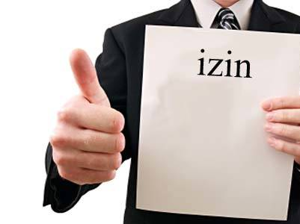
7. İzin :
Madde 23 – Devlet memurları, bu kanunda gösterilen süre ve şartlarla izin hakkına sahiptirler.
Bu Fotoğraf, Bilinmeyen Yazar, CC BY-ND altında lisanslanmıştır

Slide 40
8. Kovuşturma ve yargılama:
Madde 24 – Devlet memurlarının görevleri ile ilgili veya görevleri sırasında işledikleri suçlardan dolayı soruşturma ve kovuşturma yapılması ve haklarında dava açılması özel hükümlere tabidir.

Slide 41
9. İsnat ve iftiralara karşı koruma:
Madde 25 – Devlet memurları hakkındaki ihbar ve şikayetler, garaz veya mücerret hakaret için, uydurma bir suç isnadı suretiyle yapıldığı ve soruşturma veya yargılamanın tabi olduğu kanuni işlem sonucunda bu isnat sabit olmadığı takdirde, merkezde bu memurun en büyük amiri, illerde valiler, isnatta bulunanlar hakkında kamu davası açılmasını Cumhuriyet Savcılığından isterler.

Slide 42


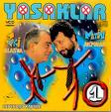
BÖLÜM:4
YASAKLAR

Slide 43
Toplu eylem ve hareketlerde bulunma yasağı:
Madde 26 – Bu Kanunun 21’nci maddesi ile hükme bağlanan hakkın kullanılmasında birden fazla Devlet memurunun toplu olarak söz ve yazı ile müracaatları ve şikayetleri yasaktır.
Devlet memurlarının kamu hizmetlerini aksatacak şekilde memurluktan kasıtlı olarak birlikte çekilmeleri veya görevlerine gelmemeleri veya görevlerine gel ipte Devlet hizmetlerinin ve işlerinin yavaşlatılması veya aksatılması sonucunu doğuracak eylem ve hareketlerde bulunmaları yasaktır.

Slide 44
Grev yasağı:
Madde 27 – Devlet memurlarının greve karar vermeleri, grev tertiplemeleri, ilan etmeleri, bu yolda propaganda yapmaları yasaktır.
Devlet memurları, herhangi bir greve veya grev teşebbüsüne katılamaz, grevi destekleyemez veya teşvik edemezler.

Slide 45
Ticaret ve diğer kazanç getirici faaliyetlerde bulunma yasağı:
Madde 28 – Memurlar Türk Ticaret Kanununa göre (Tacir) veya (Esnaf) sayılmalarını gerektirecek bir faaliyette bulunamaz, ticaret ve sanayi müesseselerinde görev alamaz, ticari mümessil veya ticari vekil veya kollektif şirketlerde ortak veya komandit şirkette komandite ortak olamazlar. (Görevli oldukları kurumların iştiraklerinde kurumlarını temsilen alacakları görevler hariç).

Slide 46
Memurların üyesi oldukları yapı, kalkınma ve tüketim kooperatifleri ile kanunla kurulmuş yardım sandıklarının yönetim ve denetim kurulları üyelikleri görevleri ve özel kanunlarda belirtilen görevler bu yasaklamanın dışındadır.
Eşleri, reşit olmayan veya mahcur olan çocukları, yasaklanan faaliyetlerde bulunan memurlar bu durumu 15 gün içinde bağlı oldukları kuruma bildirmekle yükümlüdürler,

Slide 47
Hediye alma, menfaat sağlama yasağı:
Madde 29 – Devlet memurlarının doğrudan doğruya veya aracı eliyle hediye istemeleri ve görevleri sırasında olmasa dahi menfaat sağlama amacı ile hediye kabul etmeleri veya iş sahiplerinden borç para istemeleri ve almaları yasaktır.

Slide 48
Denetimindeki teşebbüsten menfaat sağlama yasağı:
Madde 30 – Devlet memurunun, denetimi altında bulunan veya kendi görevi veya mensup olduğu kurum ile ilgisi olan bir teşebbüsten, doğrudan doğruya veya aracı eliyle her ne ad altında olursa olsun bir menfaat sağlaması yasaktır.

Slide 49
Gizli bilgileri açıklama yasağı:
Madde 31 – Devlet memurlarının kamu hizmetleri ile ilgili gizli bilgileri görevlerinden ayrılmış bile olsalar, yetkili bakanın yazılı izni olmadıkça açıklamaları yasaktır.

Slide 50
Memuriyete girişte yaş:
Madde 40 – Genel olarak 18 yaşını tamamlayanlar Devlet memuru olabilirler.
Bir meslek veya sanat okulunu bitirenler en az 15 yaşını doldurmuş olmak ve Türk Medeni Kanununun 12 nci maddesine göre kazai rüşt kararı almak şartıyla Devlet memurluklarına atanabilirler.

Slide 51
Memuriyete girişte yaş:
Madde 41 – Genel olarak ortaokulu bitirenler memur olabilirler.
Ortaokul mezunlarından istekli bulunmadığı takdirde ilkokulu bitirenlerin de alınması caizdir.

Slide 52
BÖLÜM 4: DİSİPLİN VE DİSİPLİN CEZALARI

Slide 53
Disiplin amiri ve disiplin cezaları:
Madde 124 – Disiplin amirleri; kurumların kuruluş ve görev özellikleri dikkate alınarak Devlet Personel Başkanlığı'nın görüşüne dayanılarak özel yönetmeliklerinde tayin ve tespit edilecek amirlerdir.
Kamu hizmetlerinin gereği gibi yürütülmesini sağlamak amacı ile kanunların, tüzüklerin ve yönetmeliklerin Devlet memuru olarak emrettiği ödevleri yurt içinde veya dışında yerine getirmeyenlere, uyulmasını zorunlu kıldığı hususları yapmayanlara, yasakladığı işleri yapanlara durumun niteliğine ve ağırlık derecesine göre 125 inci maddede sıralanan disiplin cezalarından birisi verilir.

Slide 54
Disiplin cezalarının çeşitleri ile ceza uygulanacak fiil ve haller:
Madde 125 – Devlet memurlarına verilecek disiplin cezaları ile her bir disiplin cezasını gerektiren fiil ve haller şunlardır:
Uyarma cezasını gerektiren fiil ve haller şunlardır:
a) Verilen emir ve görevlerin tam ve zamanında yapılmasında, görev mahallinde kurumlarca belirlenen usul ve esasların yerine getirilmesinde, görevle ilgili resmi belge, araç ve gereçlerin korunması, kullanılması ve bakımında kayıtsızlık göstermek veya düzensiz davranmak,
b) Özürsüz veya izinsiz olarak göreve geç gelmek, erken ayrılmak, görev mahallini terk etmek,
c) Kurumca belirlenen tasarruf tedbirlerine riayet etmemek,
d) Usulsüz müracaat veya şikayette bulunmak,
e) Devlet memuru vakarına yakışmayan tutum ve davranışta bulunmak,
f) Görevine veya iş sahiplerine karşı kayıtsızlık göstermek veya ilgisiz kalmak,
g) Belirlenen kılık ve kıyafet hükümlerine aykırı davranmak,
h) Görevin işbirliği içinde yapılması ilkesine aykırı davranışlarda bulunmak.

Slide 55
B - Kınama : Memura, görevinde ve davranışlarında kusurlu olduğunun yazı ile bildirilmesidir.
Kınama cezasını gerektiren fiil ve haller şunlardır:
a) Verilen emir ve görevlerin tam ve zamanında yapılmasında, görev mahallinde kurumlarca belirlenen usul ve esasların yerine getirilmesinde, görevle ilgili resmi belge, araç ve gereçlerin korunması, kullanılması ve bakımından kusurlu davranmak,
b) Eşlerinin, reşit olmayan veya mahcur olan çocuklarının kazanç getiren sürekli faaliyetlerini belirlenen sürede kurumuna bildirmemek,
c) Görev sırasında amire hal ve hareketi ile saygısız davranmak,
d) Hizmet dışında Devlet memurunun itibar ve güven duygusunu sarsacak nitelikte davranışlarda bulunmak,
e) Devlete ait resmi araç,gereç ve benzeri eşyayı özel işlerinde kullanmak,

Slide 56
f) Devlete ait resmi belge, araç, gereç ve benzeri eşyayı kaybetmek,
g) İş arkadaşlarına, maiyetindeki personele ve iş sahiplerine kötü muamelede bulunmak,
h) İş arkadaşlarına ve iş sahiplerine söz veya hareketle sataşmak,
ı) Görev mahallinde genel ahlak ve edep dışı davranışlarda bulunmak ve bu tür yazı yazmak, işaret, resim ve benzeri şekiller çizmek ve yapmak,
j) Verilen emirlere itiraz etmek,
k)Borçlarını kasten ödemeyerek hakkında yasal yollara başvurulmasına neden olmak,
l)Kurumların huzur, sükun ve çalışma düzenini bozmak.
m)Yetkili olmadığı halde basına, haber ajanslarına veya radyo ve televizyon kurumlarına bilgi veya demeç vermek.

Slide 57
C - Aylıktan kesme : Memurun, brüt aylığından 1/30 - 1/8 arasında kesinti yapılmasıdır.
Aylıktan kesme cezasını gerektiren fiil ve haller şunlardır:
a) Kasıtlı olarak; verilen emir ve görevleri tam ve zamanında yapmamak, görev mahallinde kurumlarca belirlenen usul ve esasları yerine getirmemek, görevle ilgili resmi belge, araç ve gereçleri korumamak, bakımını yapmamak, hor kullanmak,
b) Özürsüz olarak bir veya iki gün göreve gelmemek,
c) Devlete ait resmi belge, araç, gereç ve benzerlerini özel menfaat sağlamak için kullanmak,
d) Görevle ilgili konularda yükümlü olduğu kişilere yalan ve yanlış beyanda bulunmak,
e) Görev sırasında amirine sözle saygısızlık etmek,
f) Görev yeri sınırları içerisinde her hangi bir yerin toplantı, tören ve benzeri amaçlarla izinsiz olarak kullanılmasına yardımcı olmak,
g) İkamet ettiği ilin hudutlarını izinsiz terk etmek,
h) Toplu müracaat veya şikayet etmek,
ı) Hizmet içinde Devlet memurunun itibar ve güven duygusunu sarsacak nitelikte davranışlarda bulunmak,
j) Yasaklanmış her türlü yayını görev mahallinde bulundurmak.

Slide 58
D - Kademe ilerlemesinin durdurulması : Fiilin ağırlık derecesine göre memurun, bulunduğu kademede ilerlemesinin 1 - 3 yıl durdurulmasıdır.
Kademe ilerlemesinin durdurulması cezasını gerektiren fiil ve haller şunlardır:
a) Göreve sarhoş gelmek, görev yerinde alkollü içki içmek,
b) Özürsüz ve kesintisiz 3 - 9 gün göreve gelmemek,
c) Görevi ile ilgili olarak her ne şekilde olursa olsun çıkar sağlamak,
d) Amirine veya maiyetindekilere karşı küçük düşürücü veya aşağılayıcı fiil ve hareketler yapmak,
e) Görev yeri sınırları içinde herhangi bir yeri toplantı, tören ve benzeri amaçlarla izinsiz kullanmak veya kullandırmak,
f) Gerçeğe aykırı rapor ve belge düzenlemek,
g) Ticaret yapmak veya Devlet memurlarına yasaklanan diğer kazanç getirici faaliyetlerde bulunmak,

Slide 59
ı)Görevin yerine getirilmesinde dil, ırk, cinsiyet, siyasi düşünce, felsefi inanç, din ve mezhep ayrımı yapmak, kişilerin yarar veya zararını hedef tutan davranışlarda bulunmak,
j)Belirlenen durum ve sürelerde mal bildiriminde bulunmamak,
k) Açıklanması yasaklanan bilgileri açıklamak,
l) Amirine, maiyetindekilere, iş arkadaşları veya iş sahiplerine hakarette bulunmak veya bunları tehdit etmek,
m)Diplomatik statüsünden yararlanmak suretiyle yurt dışında, haklı bir sebep göstermeksizin ödeme kabiliyetinin üstünde borçlanmak ve borçlarını ödemedeki tutum ve davranışlarıyla Devlet itibarını zedelemek veya zorunlu bir sebebe dayanmaksızın borcunu ödemeden yurda dönmek,
n) Verilen görev ve emirleri kasten yapmamak,
o) Herhangi bir siyasi parti yararına veya zararına fiilen faaliyette bulunmak.

Slide 60

E - Devlet memurluğundan çıkarma : Bir daha Devlet memurluğuna atanmamak üzere memurluktan çıkarmaktır.
Devlet memurluğundan çıkarma cezasını gerektiren fiil ve haller şunlardır:
a) İdeolojik veya siyasi amaçlarla kurumların huzur, sükün ve çalışma düzenini bozmak, boykot, işgal, engelleme, işi yavaşlatma ve grev gibi eylemlere katılmak veya bu amaçlarla toplu olarak göreve gelmemek, bunları tahrik ve teşvik etmek veya yardımda bulunmak,
b) Yasaklanmış her türlü yayını veya siyasi veya ideolojik amaçlı bildiri, afiş, pankart, bant ve benzerlerini basmak, çoğaltmak, dağıtmak veya bunları kurumların herhangi bir yerine asmak veya teşhir etmek,
c) Siyasi partiye girmek,
d) Özürsüz olarak (...) (1) bir yılda toplam 20 gün göreve gelmemek,

Slide 61
e) Savaş, olağanüstü hal veya genel afetlere ilişkin konularda amirlerin verdiği görev veya emirleri yapmamak,
f) Amirine ve maiyetindekilere fiili tecavüzde bulunmak,
g) Memurluk sıfatı ile bağdaşmayacak nitelik ve derecede yüz kızartıcı ve utanç verici hareketlerde bulunmak,
h) Yetki almadan gizli bilgileri açıklamak,
ı) Siyasi ve ideolojik eylemlerden arananları görev mahallinde gizlemek,
j) Yurt dışında Devletin itibarını düşürecek veya görev haysiyetini zedeleyecek tutum ve davranışlarda bulunmak,
k) 5816 sayılı Atatürk Aleyhine İşlenen Suçlar Hakkındaki Kanuna aykırı fiilleri işlemek.

Slide 62
Savunma hakkı:
Madde 130 – Devlet memuru hakkında savunması alınmadan disiplin cezası verilemez.
Soruşturmayı yapanın veya yetkili disiplin kurulunun 7 günden az olmamak üzere verdiği süre içinde veya belirtilen bir tarihte savunmasını yapmayan memur, savunma hakkından vazgeçmiş sayılır.

